Slide 1
Итоги реализации мероприятия комплексное обустройство населенных пунктов, расположенных в сельской местности, объектами социальной, инженерной инфраструктуры и автомобильными дорогами в рамках подпрограммы «Устойчивое развитие сельских территорий» государственной программы Калужской области «Развитие сельского хозяйства и регулирования рынков сельскохозяйственной продукции, сырья и продовольствия в Калужской области» за 2019 год
Министерство сельского хозяйства Калужской области

Slide 2
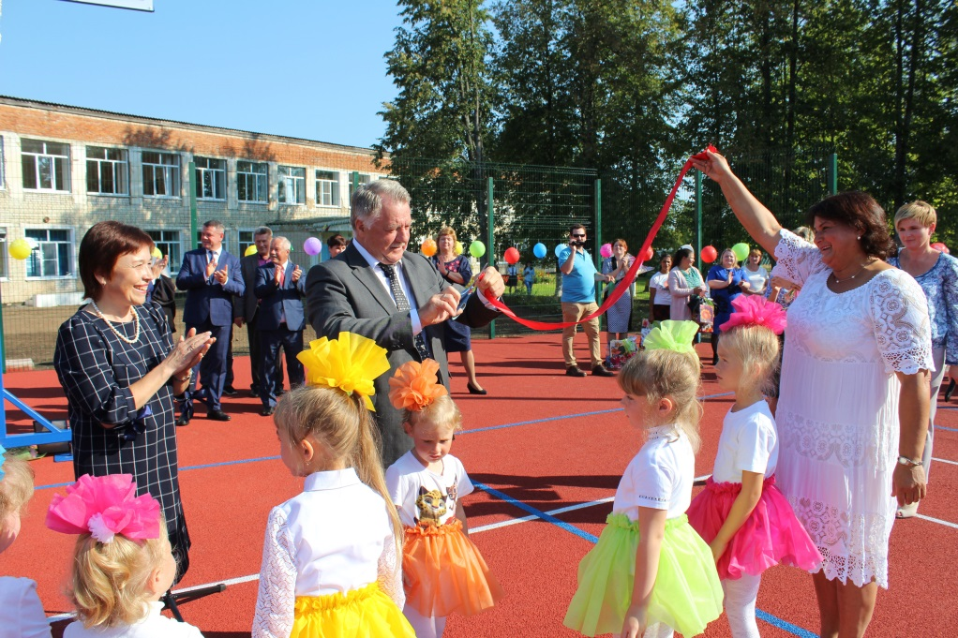
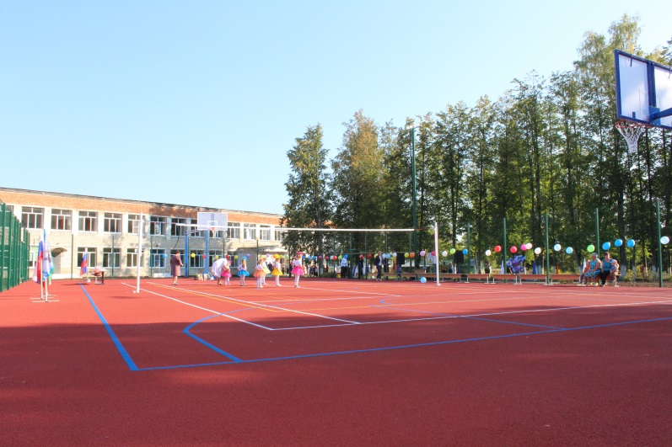
Объекты социальной инфраструктуры
В 2019 году построены 2 спортивные площадки:
универсальная игровая площадка с искусственным покрытием в д. Людково Мосальского района площадью 800 кв. м;
универсальная спортивная площадка в п. Бабынино Бабынинский район общей площадью 800 кв. м

Slide 3
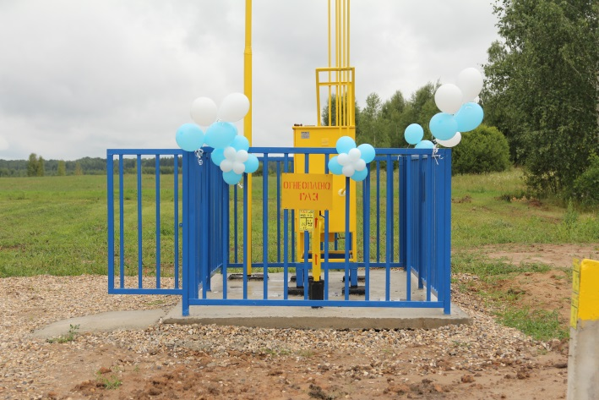
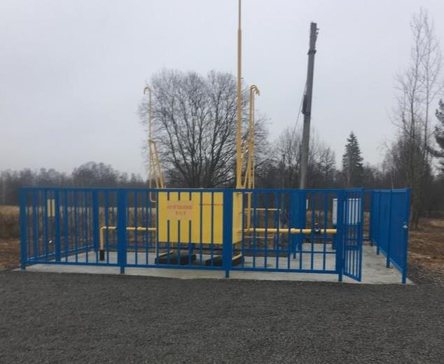
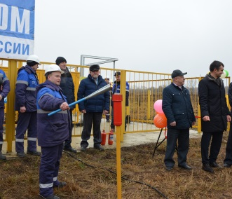
Инженерная инфраструктура
Введены в эксплуатацию 7 уличных газопроводов (в 4 муниципальных районах) общей протяженностью 10,32 км:
Малоярославецкий район
- в д. Голухино – 1,153 км
Ферзиковский район
- в п. Октябрьский – 1,402 км
Кировский район
- в д. Малые Желтоухи – 0,467 км
- в д. Малая Большуха – 1,87 км
Мосальский район
- в д. Чертень – 1,591 км
- в д. Покровское – 1,991 км
- в д. Никиткино – 1,843 км

Slide 4
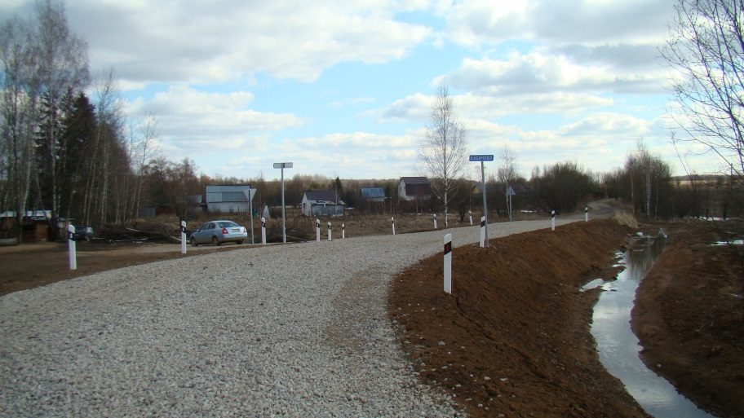
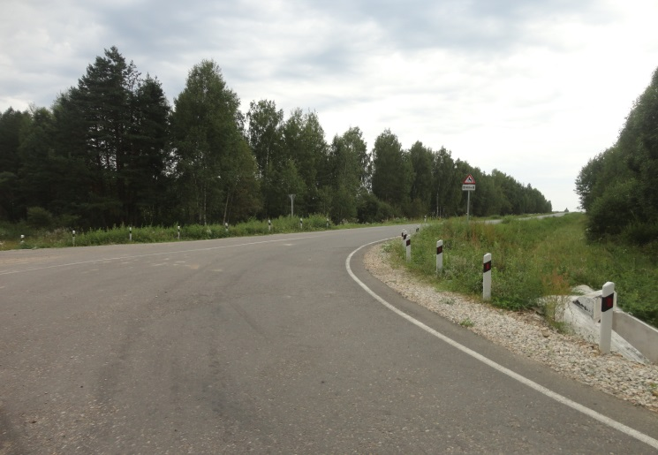
Автомобильные дороги
Введены в эксплуатацию 8 сельских автомобильных дорог, ведущих к общественно значимым объектам сельских населенных пунктов, объектам производства или переработки сельскохозяйственной продукции, общей протяженностью 31,411 км:
1. Реконструирована автодорога «Козельск-Ульяново-Дудоровский-Хвастовичи»-Булатово в Козельском районе – 2,349 км
2. Построена автомобильная дорога Мошонки-Роксаново-Копцево с мостовым переходом через р. Перемера в Мещовском районе – 3,349 км
3. Построена автодорога «Сухиничи-Верховая» -объект ООО «Молоко Групп» в Сухиничском районе – 0,942 км
4. Реконструирована автодорога «Стрельня-Фролово»-объект КФХ Бырля С.П. в Сухиничском районе – 4,940 км
5. Реконструирована автодорога «Шлиппово-Уруга»-Наумово (подъезд к ферме КРС «Наумово») в Сухиничском районе- 1,316 км
6. Реконструирована автодорога Стайки-Алфимово-Давыдово (подъезд к ферме КРС «Стайки») в Спас-Деменском районе – 1,220 км
7. Реконструирована автодорога Песочня - Кременево в Перемышльском районе – 6,747 км
8. Реконструирована автодорога Мемориальный комплекс «Безымянная высота» - Мамоновка-Бестань» в Куйбышевском районе (подъезд к ферме КРС «Фроловка») – 10,548 км

